Slide 1
强化学习2022
第8节
涉及知识点：
基于神经网络的策略梯度、A3C、确定性梯度策略、深度确定性策略梯度、TRPO、PPO
深度强化学习策略方法
张伟楠 – 上海交通大学

Slide 2
课程大纲
强化学习基础部分
强化学习前沿部分
强化学习、探索与利用
MDP和动态规划
值函数估计
无模型控制方法
规划与学习
参数化的值函数和策略
深度强化学习价值方法
深度强化学习策略方法
9. 基于模型的深度强化学习
10. 模仿学习
11. 离线强化学习
12. 参数化动作空间
13. 目标导向的强化学习
14. 多智能体强化学习
15. 强化学习大模型
16. 技术交流与回顾

Slide 3
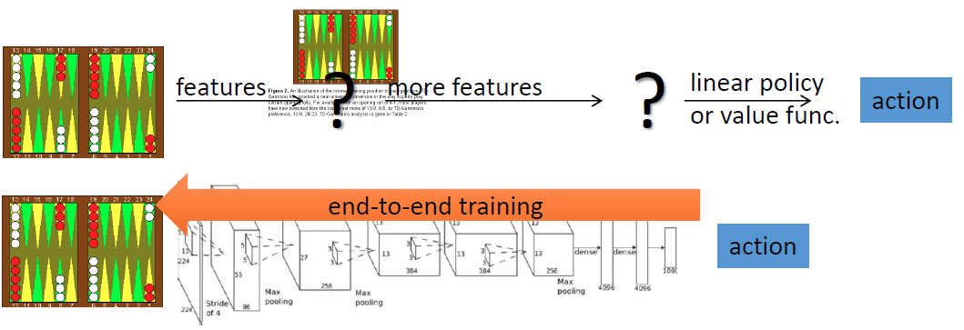
深度强化学习
标准（传统）
强化学习
深度强化学习
直面理解：深度学习+强化学习
深度强化学习使强化学习算法能够以端到端的方式解决复杂问题
真正让强化学习有能力完成实际决策任务
比强化学习和深度学习各自都更加难以驯化
基于价值函数的深度强化学习
DQN：一次输入多个行动Q值输出、目标网络、随机采样经验
Double DQN：解耦合行动选择和价值估计、解决DQN过高估计问题
Dueling DQN：精细捕捉价值和行动的细微关联、多种advantage函数建模

Slide 4
深度强化学习的分类
基于价值的方法
深度Q网络及其扩展
基于随机策略的方法
基于神经网络的策略梯度，信任区域策略优化（TRPO），近端策略优化（PPO），A3C
基于确定性策略的方法
确定性策略梯度（DPG），DDPG

Slide 5
基于神经网络的策略梯度
张伟楠 – 上海交通大学

Slide 6
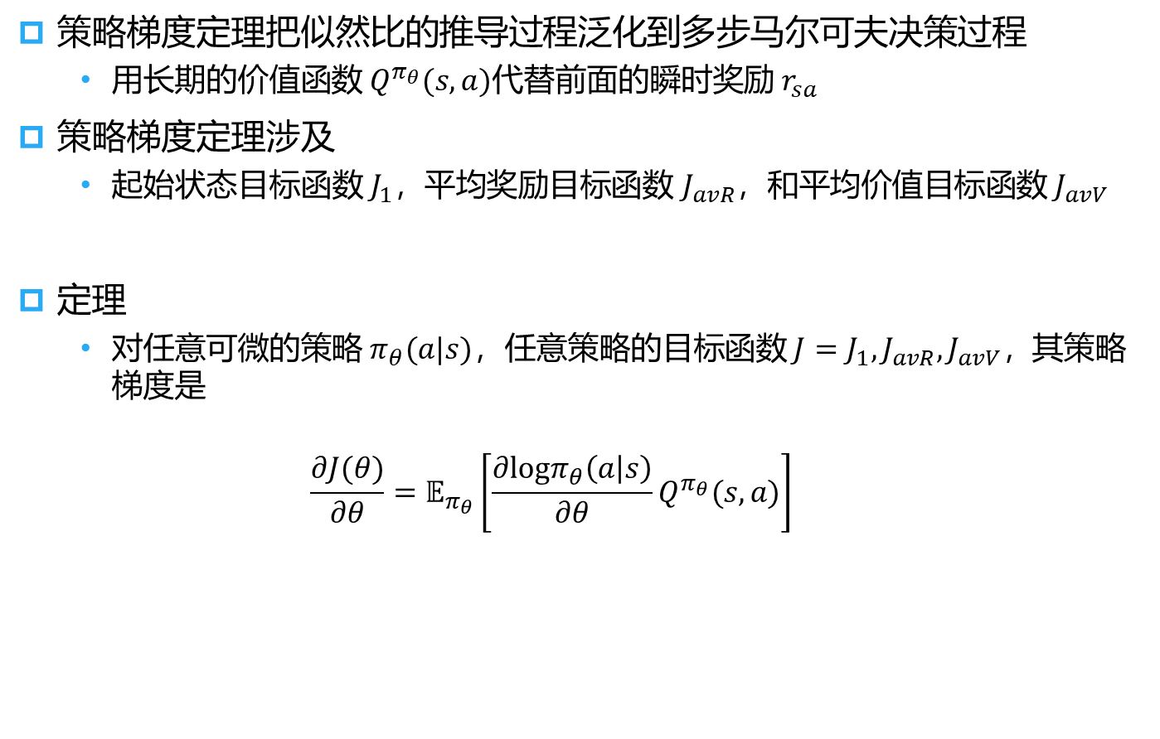
复习：策略梯度定理
策略梯度定理把似然比的推导过程泛化到多步马尔可夫决策过程
用长期的价值函数 $Q^{π_{θ}}(s,a)$代替前面的瞬时奖励 $r_{sa}$
策略梯度定理涉及
起始状态目标$函数 J_{1}$，平均奖励目标函数 $J_{avR}$，和平均价值目标函数 $J_{avV}$
定理
对任意可微的策略 $π_{θ}(a|s)$，任意策略的目标函数 $J=J_{1},J_{avR},J_{avV}，$其策略梯度是
$$\frac{∂J(θ)}{∂θ}=𝔼_{π_{θ}}\left[\frac{∂logπ_{θ}\left(a | s\right)}{∂θ}Q^{π_{θ}}(s,a)\right]$$
详细证明过程请参考Rich Sutton’s Reinforcement Learning: An Introduction (2nd Edition)第13章

Slide 7

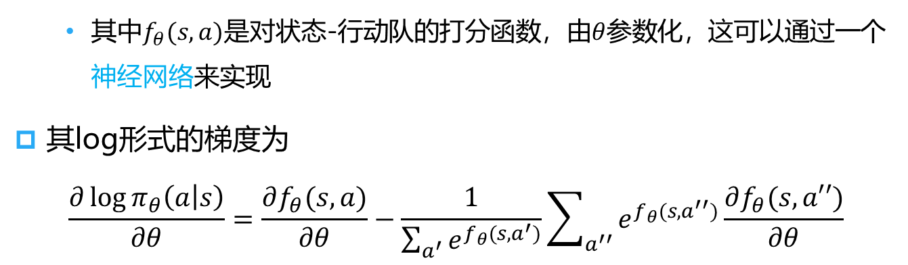

策略网络的梯度
对于随机策略，一般采样到每一个行动的概率由Softmax实现
$$π_{θ}\left(a | s\right)=\frac{e^{f_{θ}(s,a)}}{\sum_{a^{′}}{e^{f_{θ}(s,a^{′})}}}$$
其中$f_{θ}(s,a)$是对状态-行动队的打分函数，由$θ$参数化，这可以通过一个神经网络来实现
其log形式的梯度为
$$\frac{∂\log{π_{θ}\left(a | s\right)}}{∂θ}=\frac{∂f_{θ}(s,a)}{∂θ}−\frac{1}{\sum_{a^{′}}{e^{f_{θ}(s,a^{′})}}}\sum_{a^{′′}}{e^{f_{θ}(s,a^{′′})}\frac{∂f_{θ}(s,a′′)}{∂θ}}$$
$$=\frac{∂f_{θ}(s,a)}{∂θ}−𝔼_{a^{′}\sim π_{θ}(a^{′}|s)}\left[\frac{∂f_{θ}(s,a′)}{∂θ}\right]$$

Slide 8
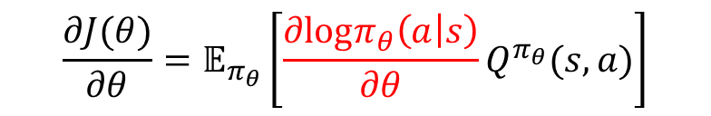
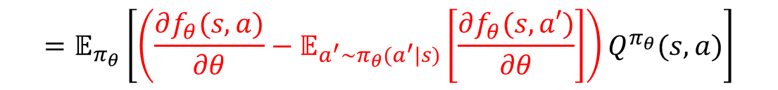
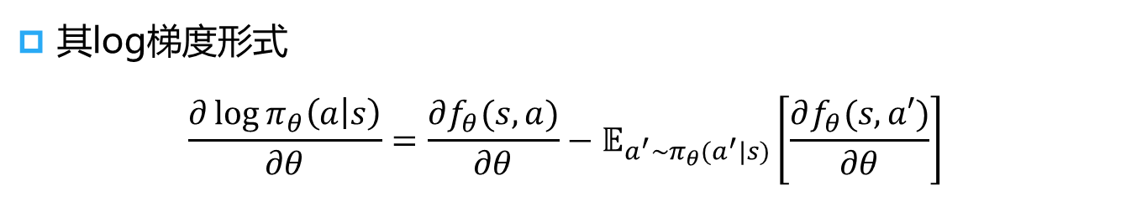
策略网络的梯度
其log梯度形式
$$\frac{∂\log{π_{θ}\left(a | s\right)}}{∂θ}=\frac{∂f_{θ}(s,a)}{∂θ}−𝔼_{a^{′}\sim π_{θ}(a^{′}|s)}\left[\frac{∂f_{θ}(s,a′)}{∂θ}\right]$$
策略网络的梯度为
$$\frac{∂J(θ)}{∂θ}=𝔼_{π_{θ}}\left[\frac{∂logπ_{θ}\left(a | s\right)}{∂θ}Q^{π_{θ}}(s,a)\right]$$
$$=𝔼_{π_{θ}}\left[\left(\frac{∂f_{θ}(s,a)}{∂θ}−𝔼_{a^{′}\sim π_{θ}(a^{′}|s)}\left[\frac{∂f_{θ}(s,a′)}{∂θ}\right]\right)Q^{π_{θ}}(s,a)\right]$$
反向梯度传播
反向梯度传播

Slide 9
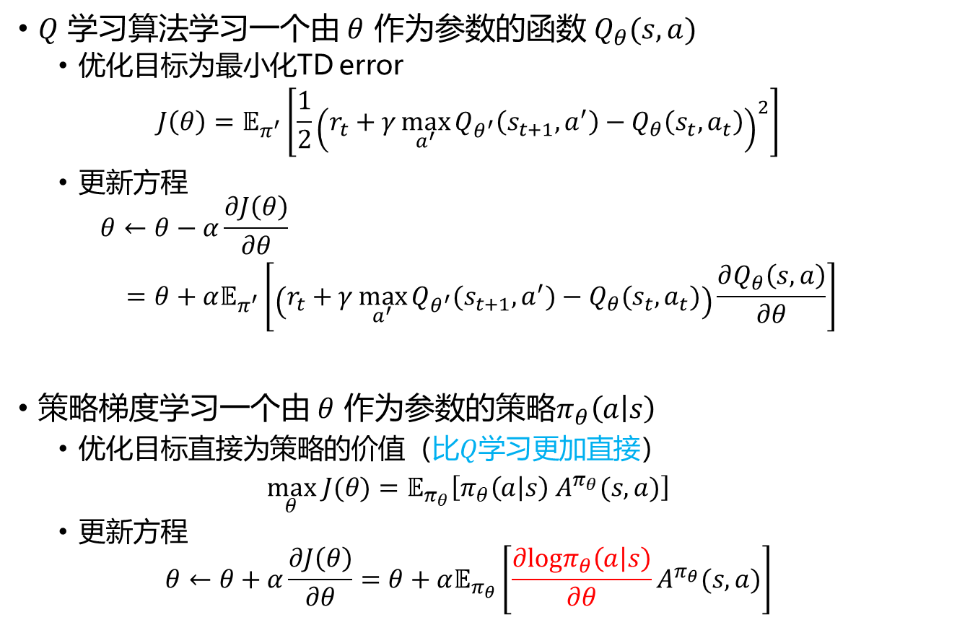
策略梯度和Q学习的对比
$Q$ 学习算法学习一个由 $θ$ 作为参数的函数 $Q_{θ}(s, a)$
优化目标为最小化TD error
$$J\left(θ\right)=𝔼_{π^{′}}\left[\frac{1}{2}{\left(r_{t}+γ\max_{a^{′}}{Q_{θ^{′}}\left(s_{t+1},a^{′}\right)}−Q_{θ}\left(s_{t},a_{t}\right)\right)}^{2}\right]$$
更新方程
$$\begin{aligned}θ←&θ−α\frac{∂J\left(θ\right)}{∂θ} \\ =&θ+α𝔼_{π^{′}}\left[\left(r_{t}+γ\max_{a^{′}}{Q_{θ^{′}}(s_{t+1},a^{′})}−Q_{θ}(s_{t},a_{t})\right)\frac{∂Q_{θ}\left(s,a\right)}{∂θ}\right]\end{aligned}$$
策略梯度学习一个由 $θ$ 作为参数的策略$π_{θ}\left(a | s\right)$
优化目标直接为策略的价值（比$Q$学习更加直接）
$$\max_{θ} J(θ)=𝔼_{π_{θ}}\left[π_{θ}\left(a | s\right) A^{π_{θ}}(s,a)\right]$$
更新方程
$$θ←θ+α\frac{∂J\left(θ\right)}{∂θ}=θ+α𝔼_{π_{θ}}\left[\frac{∂logπ_{θ}\left(a | s\right)}{∂θ}A^{π_{θ}}(s,a)\right]$$

Slide 10
A3C
张伟楠 – 上海交通大学

Slide 11
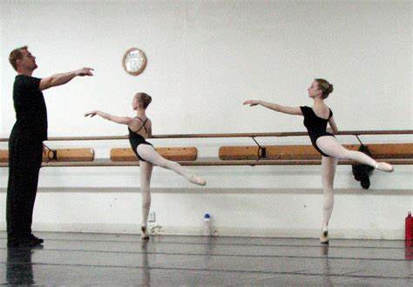
复习：Actor-Critic
Actor-Critic的思想
REINFORCE策略梯度方法：使用蒙特卡罗采样直接估计$(s_{t},a_{t})的$值$G_{t}$
为什么不建立一个可训练的值函数$Q_{Φ}来$完成这个估计过程？
演员（Actor）和评论家（Critic）
$$π_{θ}(a|s)$$
$$Q_{Φ}(s,a)$$
演员
采取动作使评论家满意的策略
评论家
学会准确估计演员策略所采取动作价值的值函数

Slide 12
复习A2C：优势Actor-Critic
思想：通过减去一个基线函数来标准化评论家的打分
更多信息指导：降低较差动作概率，提高较优动作概率
进一步降低方差
优势函数（Advantage Function）
$$A^{π}\left(s,a\right)=Q^{π}\left(s,a\right)−V^{π}(s)$$

Slide 13
A3C: 异步A2C方法
A3C代表了异步优势动作评价（Asynchronous Advantage Actor Critic）
异步（Asynchronous）：因为算法涉及并行执行一组环境
优势（Advantage）：因为策略梯度的更新使用优势函数
动作评价（Actor Critic）：因为这是一种动作评价（actor-critic）方法，它涉及一个在学得的状态值函数帮助下进行更新的策略
$$∇_{θ^{′}}log π\left(a_{t} | s_{t};θ^{′}\right)A(s_{t},a_{t};θ_{v})$$
$$A\left(s_{t},a_{t};θ_{v}\right)=\sum_{i=0}^{k−1}{γ^{i}r_{t+i}+γ^{k}V\left(s_{t+k};θ_{v}\right)−V(s_{t};θ_{v})}$$
https://medium.com/emergent-future/simple-reinforcement-learning-with-tensorflow-part-8-asynchronous-actor-critic-agents-a3c-c88f72a5e9f2

Slide 14
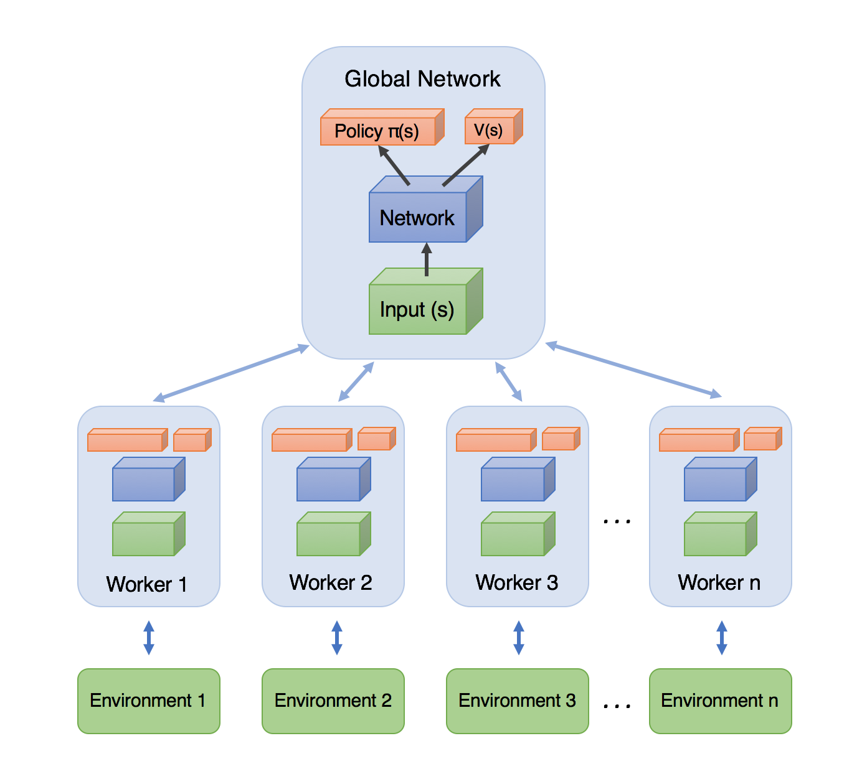
A3C: 异步A2C方法
https://medium.com/emergent-future/simple-reinforcement-learning-with-tensorflow-part-8-asynchronous-actor-critic-agents-a3c-c88f72a5e9f2

Slide 15
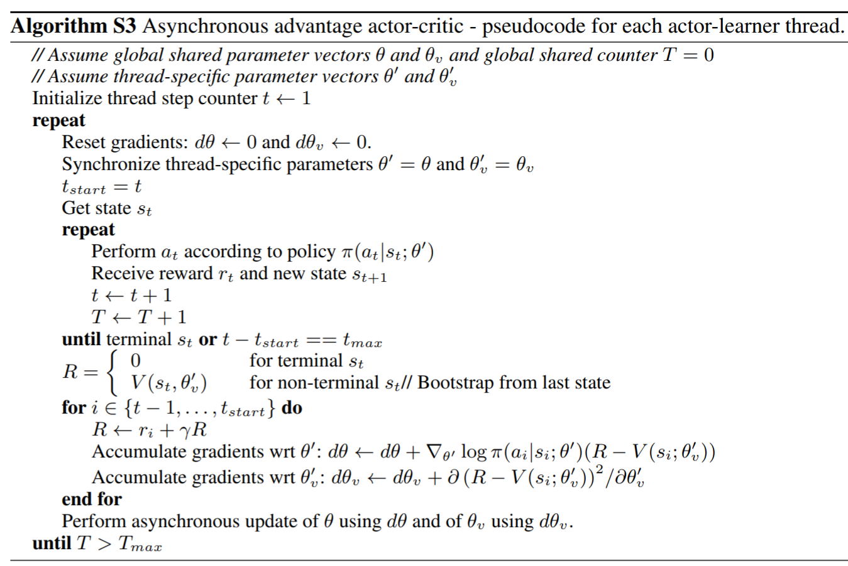
A3C算法
Volodymyr Mnih et al. Asynchronous Methods for Deep Reinforcement Learning. NIPS 2016.

Slide 16
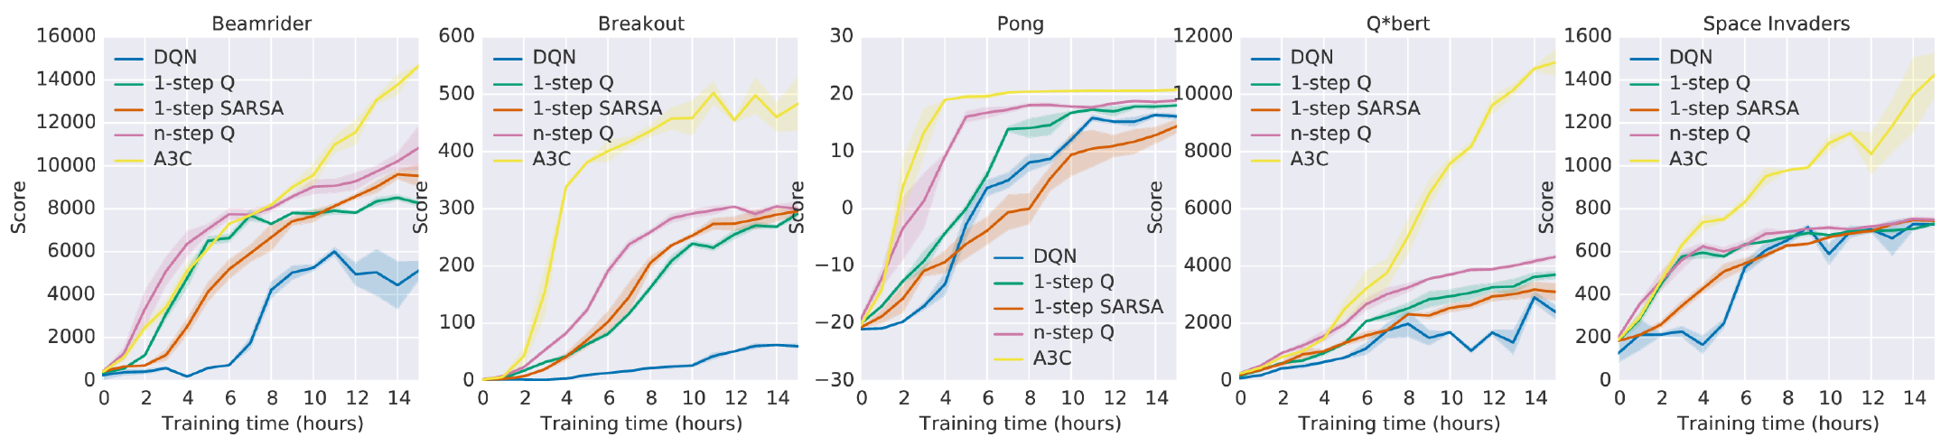
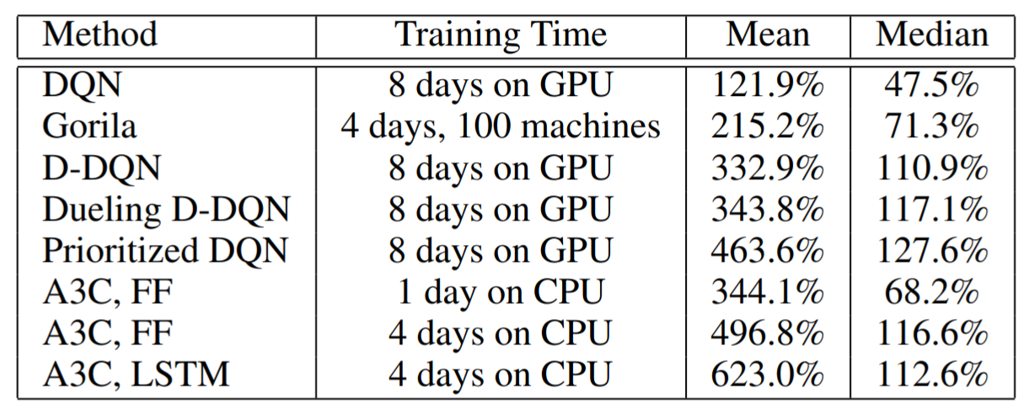
A3C对比实验
a single Nvidia K40 GPU while the asynchronous methods were trained using 16 CPU cores
Nvidia K40 GPUs
16 CPU cores and no GPU
Mean and median human-normalized scores on 57 Atari games
Volodymyr Mnih et al. Asynchronous Methods for Deep Reinforcement Learning. NIPS 2016.

Slide 17
确定性策略梯度
张伟楠 – 上海交通大学

Slide 18
深度强化学习的分类
基于价值的方法
深度Q网络及其扩展
基于随机策略的方法
使用神经网络的策略梯度，自然策略梯度，信任区域策略优化（TRPO），近端策略优化（PPO），A3C
基于确定性策略的方法
确定性策略梯度（DPG），DDPG

Slide 19
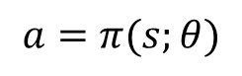
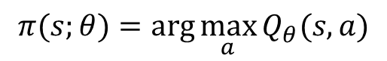
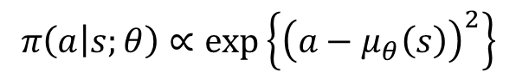
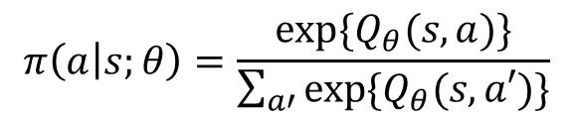
随机策略与确定性策略
随机策略
确定性策略
$$π\left(a | s;θ\right)=\frac{\exp{\{Q_{θ}(s,a)\}}}{\sum_{a′}{\exp{\{Q_{θ}(s,a′)\}}}}$$
对于离散动作
对于连续动作
$$π\left(a | s;θ\right)∝\exp\left\{{\left(a−μ_{θ}\left(s\right)\right)}^{2}\right\}$$
对于离散动作
$$π(s;θ)=\arg{\max_{a}{Q_{θ}(s,a)}}$$
不可微
对于连续动作
$$a=π(s;θ)$$
可微

Slide 20
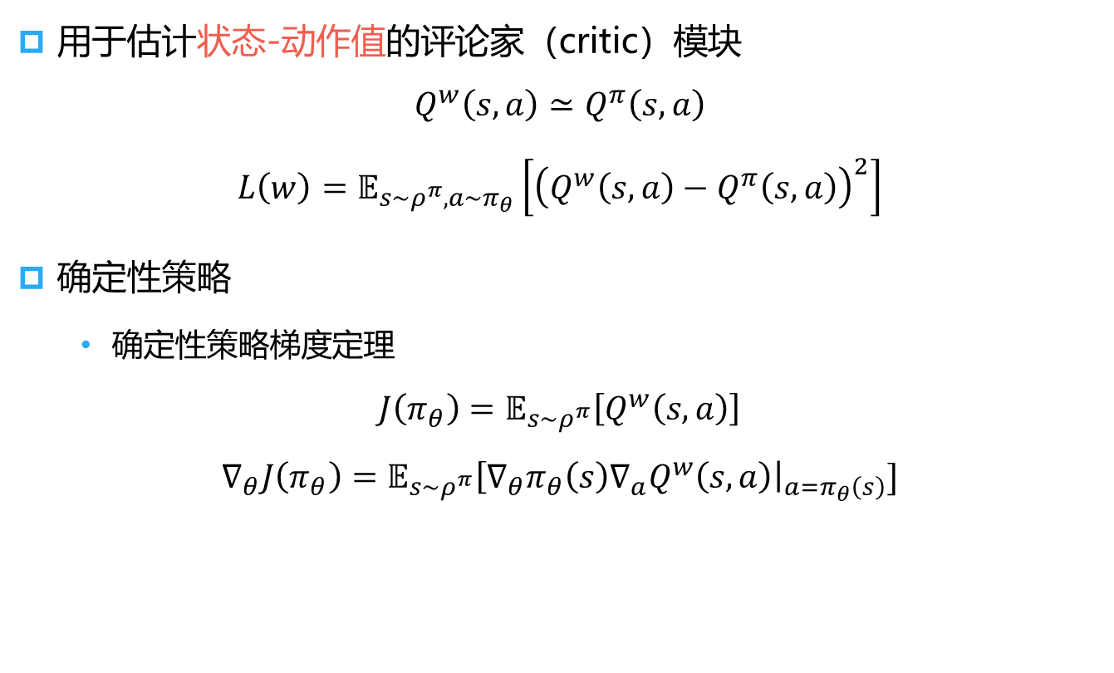
确定性策略梯度
用于估计状态-动作值的评论家（critic）模块
$$Q^{w}\left(s,a\right)≃Q^{π}\left(s,a\right)$$
$$L\left(w\right)=𝔼_{s\sim ρ^{π},a\sim π_{θ}}\left[{\left(Q^{w}\left(s,a\right)−Q^{π}\left(s,a\right)\right)}^{2}\right]$$
确定性策略
确定性策略梯度定理
$$J\left(π_{θ}\right)=𝔼_{s\sim ρ^{π}}\left[Q^{w}\left(s,a\right)\right]$$
$$∇_{θ}J\left(π_{θ}\right)=𝔼_{s\sim ρ^{π}}{\left[∇_{θ}π_{θ}\left(s\right)∇_{a}Q^{w}\left(s,a\right)\right|}_{a=π_{θ}\left(s\right)}]$$
在线策略
链式法则
D. Silver et al. Deterministic Policy Gradient Algorithms. ICML 2014.

Slide 21
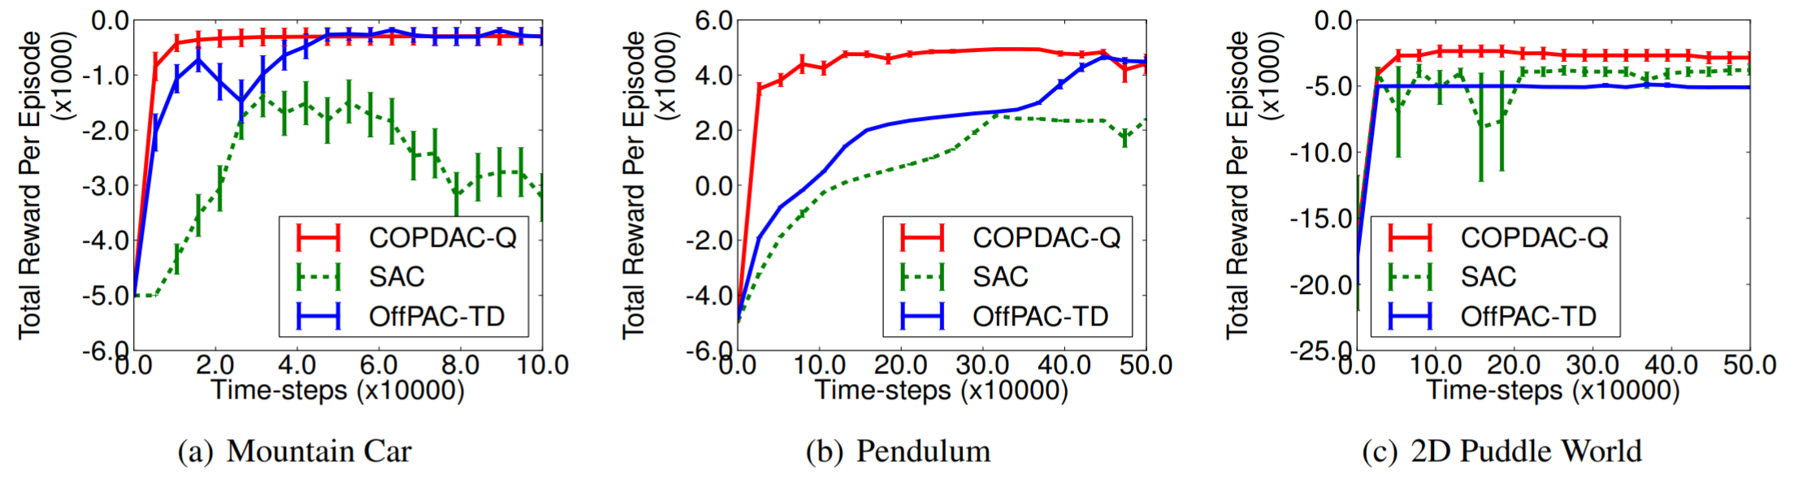
确定性策略梯度实验效果
COPDAC-Q: 当时论文提出的确定性策略梯度（off-policy）
SAC：随机梯度策略（on-policy）
OffPAC-TD：随机梯度策略（off-policy）
D. Silver et al. Deterministic Policy Gradient Algorithms. ICML 2014.

Slide 22
深度确定性策略梯度
张伟楠 – 上海交通大学

Slide 23
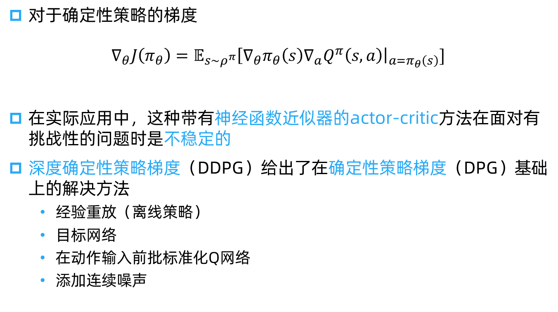
DDPG：深度确定性策略梯度
对于确定性策略的梯度
$$∇_{θ}J\left(π_{θ}\right)=𝔼_{s\sim ρ^{π}}{\left[∇_{θ}π_{θ}\left(s\right)∇_{a}Q^{π}\left(s,a\right)\right|}_{a=π_{θ}\left(s\right)}]$$
在实际应用中，这种带有神经函数近似器的actor-critic方法在面对有挑战性的问题时是不稳定的
深度确定性策略梯度（DDPG）给出了在确定性策略梯度（DPG）基础上的解决方法
经验重放（离线策略）
目标网络
在动作输入前批标准化Q网络
添加连续噪声
Lillicrap et al. Continuous control with deep reinforcement learning. NIPS 2015.

Slide 24
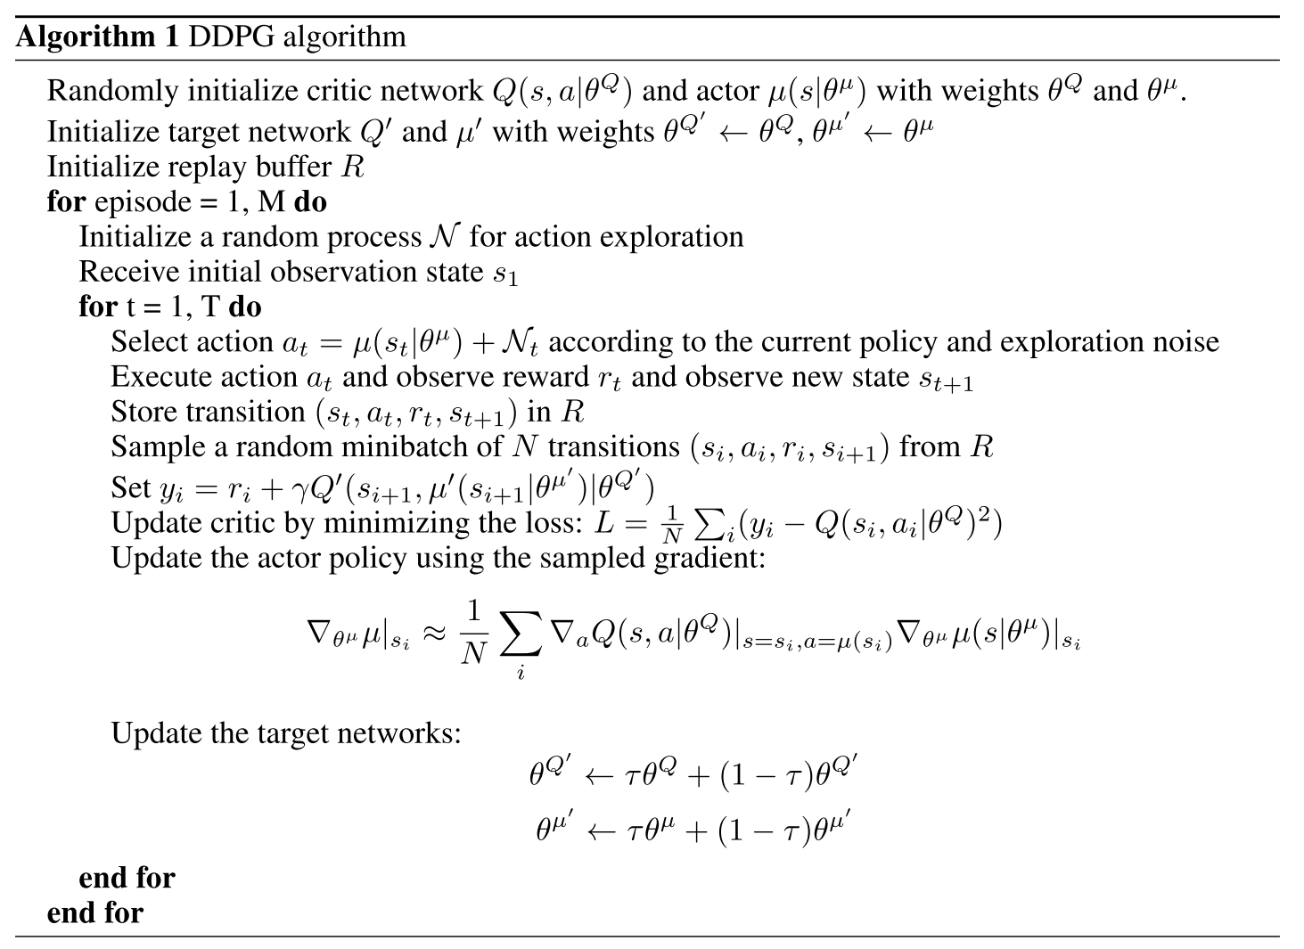
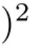
DDPG：深度确定性策略梯度
动作上的噪声
离线策略
更新critic网络（a_{i} 带有噪声）
目标critic网络
目标actor网络
更新actor网络
Lillicrap et al. Continuous control with deep reinforcement learning. NIPS 2015.

Slide 25
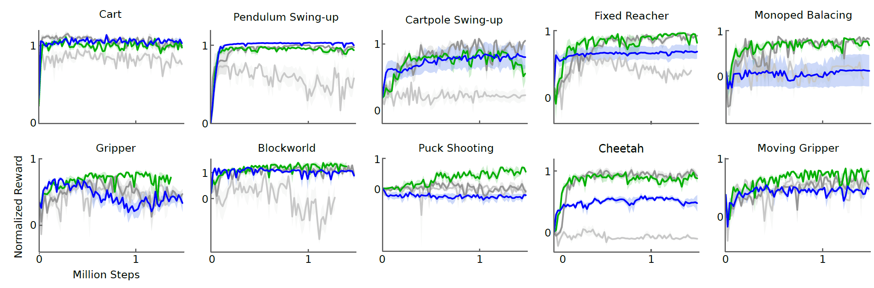
深度确定性策略梯度实验
确定性策略梯度（DPG）及其变种在一系列经典强化学习任务中的表现曲线
浅灰色：使用批标准化的原始DPG算法
暗灰色：使用目标网络的原始DPG算法
绿色：同时使用目标网络和批标准化
蓝色：使用仅像素作为输入的目标网络
目标网络至关重要
Lillicrap et al. Continuous control with deep reinforcement learning. NIPS 2015.

Slide 26
信任区域策略优化
TRPO
张伟楠 – 上海交通大学

Slide 27
01
策略梯度的缺点
02
TRPO算法
03
策略改进的单调性保证
04
实验结果

Slide 28
策略梯度的缺点
01

Slide 29
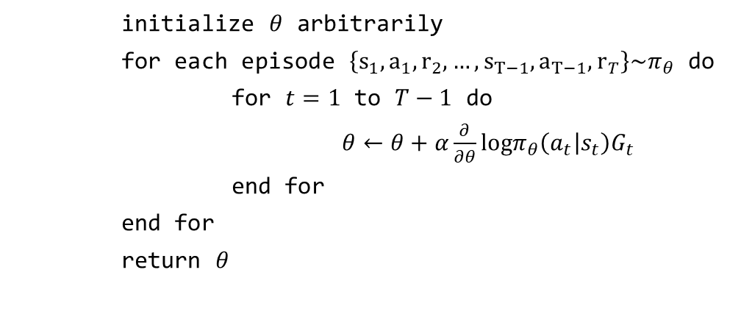
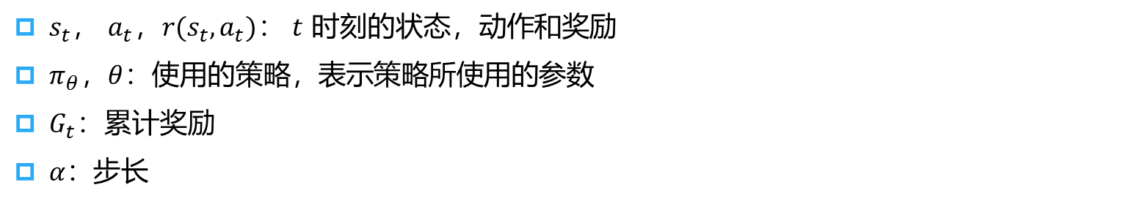
策略梯度算法回顾
蒙特卡洛策略梯度（REINFORCE）算法
initialize $θ$ arbitrarily
for each episode $\left\{s_{1},a_{1},r_{2},…,s_{T−1},a_{T−1},r_{T}\right\}\sim π_{θ}$ do
for $t=1$ to $T−1$ do
$θ←θ+α\frac{∂}{∂θ}logπ_{θ}\left(a_{t} | s_{t}\right)G_{t}$
end for
end for
return $θ$
相关定义
$s_{t}$， $a_{t}，r(s_{t},a_{t})：$ $t$ 时刻的状态，动作和奖励
$π_{θ}，θ$：使用的策略，表示策略所使用的参数
$G_{t}$：累计奖励
$α：$步长

Slide 30
策略梯度的缺点
步长
步长难以确定
采集到的数据的分布会随策略的更新而变化。
较差的步长产生的影响大。
步长太大
更新的策略变差
新采集的数据变坏

Slide 31
TRPO
02

Slide 32
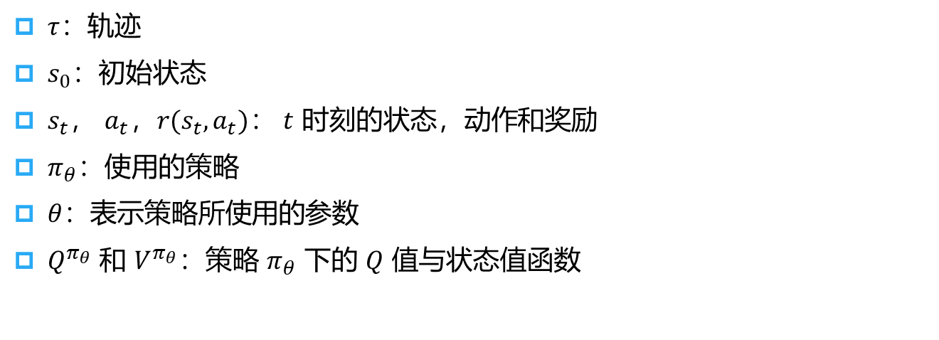
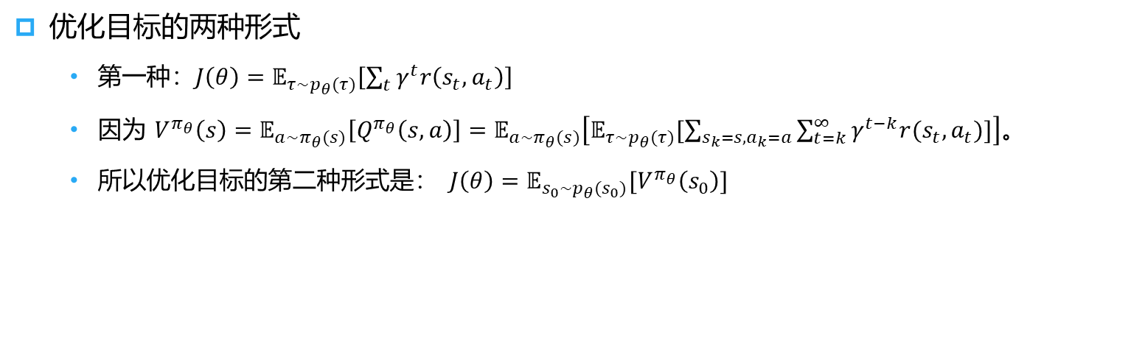
策略梯度的优化目标
优化目标的两种形式
第一种：$J\left(θ\right)=𝔼_{τ∼p_{θ}(τ)}\left[\sum_{t}{γ^{t}r\left(s_{t},a_{t}\right)}\right]$
因为 $V^{π_{θ}}\left(s\right)=𝔼_{a∼π_{θ}(s)}\left[Q^{π_{θ}}\left(s,a\right)\right]=𝔼_{a∼π_{θ}(s)}\left[𝔼_{τ∼p_{θ}(τ)}[\sum_{s_{k}=s,a_{k}=a}{\sum_{t=k}^{∞}{γ^{t−k}r(s_{t},a_{t})}}]\right]$。
所以优化目标的第二种形式是： $J\left(θ\right)=𝔼_{s_{0}∼p_{θ}(s_{0})}[V^{π_{θ}}\left(s_{0}\right)]$
相关定义
$τ$：轨迹
$s_{0}$：初始状态
$s_{t}$， $a_{t}，r(s_{t},a_{t})：$ $t$ 时刻的状态，动作和奖励
$π_{θ}$：使用的策略
$θ$：表示策略所使用的参数
$Q^{π_{θ}}$ 和 $V^{π_{θ}}$：策略 $π_{θ}$ 下的 $Q$ 值与状态值函数

Slide 33
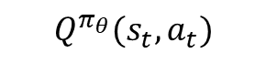
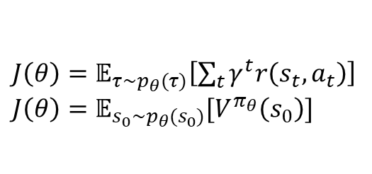
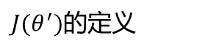

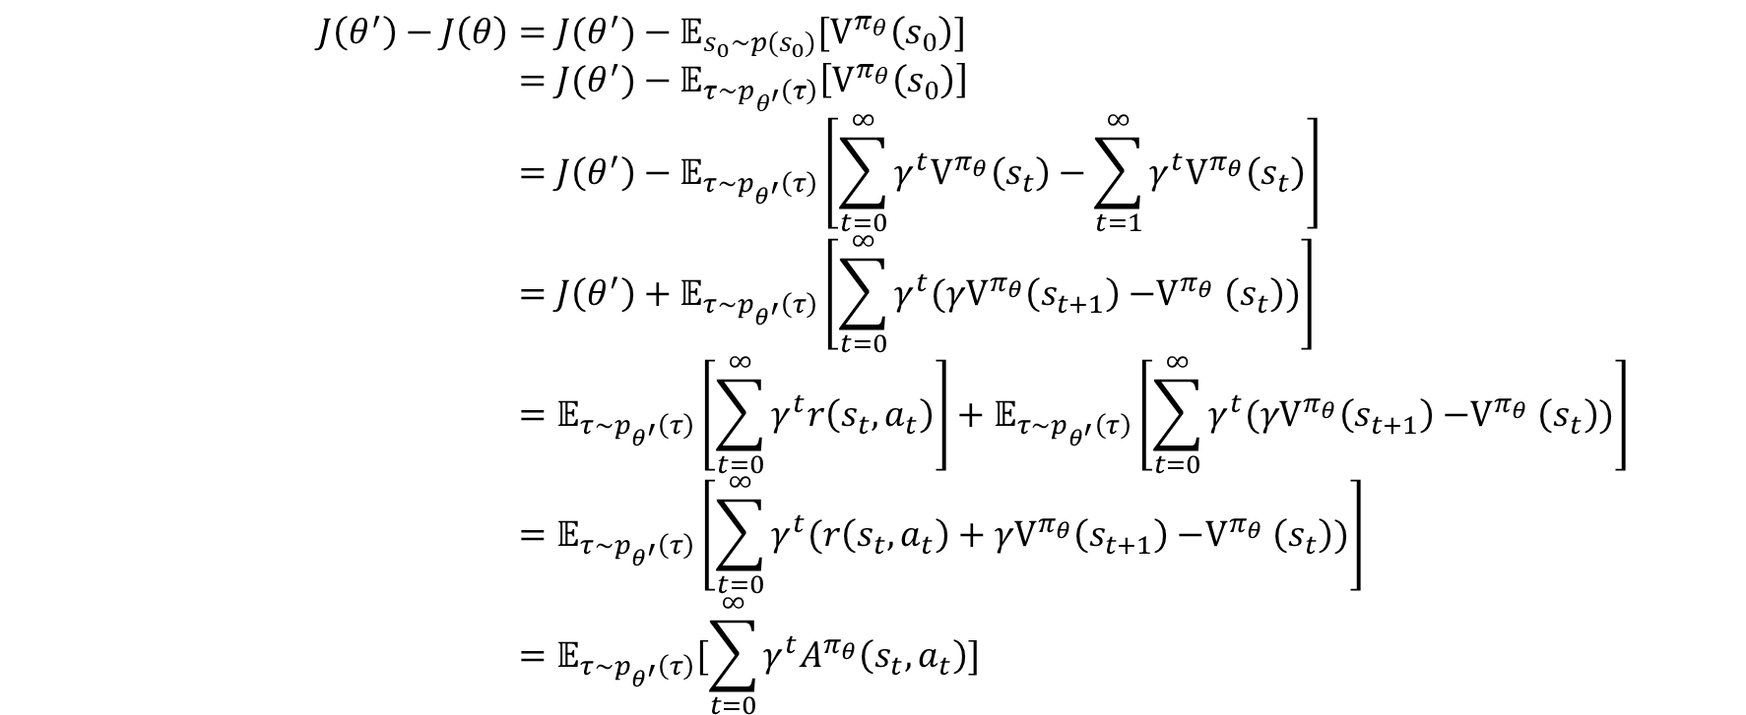
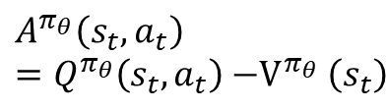
优化目标的优化量
$J\left(θ\right)=𝔼_{τ∼p_{θ}(τ)}\left[\sum_{t}{γ^{t}r\left(s_{t},a_{t}\right)}\right]$
$J\left(θ\right)=𝔼_{s_{0}∼p_{θ}(s_{0})}[V^{π_{θ}}\left(s_{0}\right)]$
$$J\left(θ^{′}\right)−J\left(θ\right)=J(θ^{′})−𝔼_{s_{0}∼p(s_{0})}[V^{π_{θ}}\left(s_{0}\right)] \\ =J(θ^{′})−𝔼_{τ∼p_{θ^{′}}\left(τ\right)}\left[V^{π_{θ}}\left(s_{0}\right)\right] \\ =J\left(θ^{′}\right)−𝔼_{τ∼p_{θ^{′}}\left(τ\right)}\left[\sum_{t=0}^{∞}{γ^{t}V^{π_{θ}}\left(s_{t}\right)}−\sum_{t=1}^{∞}{γ^{t}V^{π_{θ}}\left(s_{t}\right)}\right] \\ =J\left(θ^{′}\right)+𝔼_{τ∼p_{θ^{′}}\left(τ\right)}\left[\sum_{t=0}^{∞}{γ^{t}{(γV}^{π_{θ}}\left(s_{t+1}\right){−V}^{π_{θ}}\left(s_{t}\right))}\right] \\ =𝔼_{τ∼p_{θ^{′}}\left(τ\right)}\left[\sum_{t=0}^{∞}{γ^{t}r\left(s_{t},a_{t}\right)}\right]+𝔼_{τ∼p_{θ^{′}}\left(τ\right)}\left[\sum_{t=0}^{∞}{γ^{t}{(γV}^{π_{θ}}\left(s_{t+1}\right){−V}^{π_{θ}}\left(s_{t}\right))}\right] \\ =𝔼_{τ∼p_{θ^{′}}\left(τ\right)}\left[\sum_{t=0}^{∞}{γ^{t}(r\left(s_{t},a_{t}\right)+{γV}^{π_{θ}}\left(s_{t+1}\right){−V}^{π_{θ}}\left(s_{t}\right))}\right] \\ =𝔼_{τ∼p_{θ^{′}}\left(τ\right)}[\sum_{t=0}^{∞}{γ^{t}A^{π_{θ}}\left(s_{t},a_{t}\right)}]$$
初始状态的分布与$θ无关$
$J(θ^{′})$的定义
$$Q^{π_{θ}}(s_{t},a_{t})$$
$$A^{π_{θ}}\left(s_{t},a_{t}\right)=Q^{π_{θ}}\left(s_{t},a_{t}\right){−V}^{π_{θ}}\left(s_{t}\right)$$
不方便采样

Slide 34
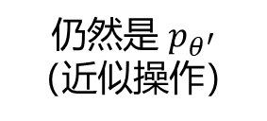
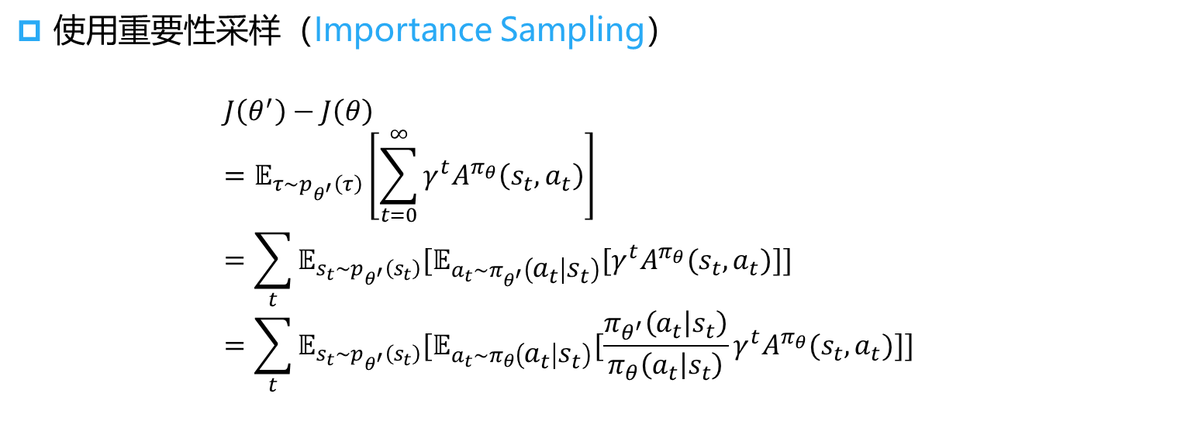
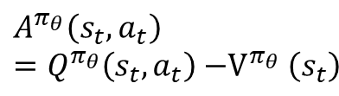
使用重要性采样
使用重要性采样（Importance Sampling）
$$J\left(θ^{′}\right)−J\left(θ\right) \\ =𝔼_{τ∼p_{θ^{′}}\left(τ\right)}\left[\sum_{t=0}^{∞}{γ^{t}A^{π_{θ}}\left(s_{t},a_{t}\right)}\right] \\ =\sum_{t}{𝔼_{s_{t}∼p_{θ^{′}}\left(s_{t}\right)}[𝔼_{a_{t}∼π_{θ^{′}}\left(a_{t} | s_{t}\right)}[γ^{t}A^{π_{θ}}(s_{t},a_{t})]]} \\ =\sum_{t}{𝔼_{s_{t}∼p_{θ^{′}}\left(s_{t}\right)}[𝔼_{a_{t}∼π_{θ}\left(a_{t} | s_{t}\right)}[\frac{π_{θ^{′}}\left(a_{t} | s_{t}\right)}{π_{θ}\left(a_{t} | s_{t}\right)}γ^{t}A^{π_{θ}}(s_{t},a_{t})]]}$$
$$A^{π_{θ}}\left(s_{t},a_{t}\right)=Q^{π_{θ}}\left(s_{t},a_{t}\right){−V}^{π_{θ}}\left(s_{t}\right)$$
仍然是 $p_{θ^{′}}$
（近似操作）
重要性采样

Slide 35
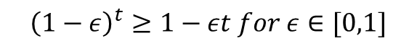
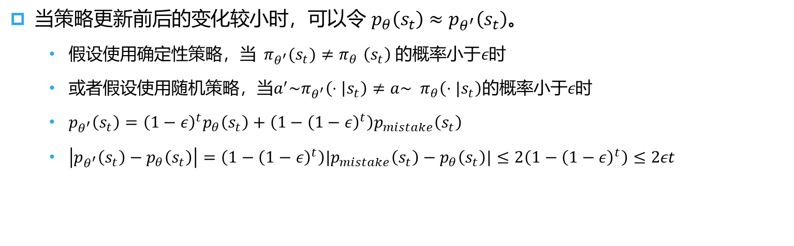
忽略状态分布的差异
当策略更新前后的变化较小时，可以令 $p_{θ}\left(s_{t}\right)≈p_{θ^{′}}\left(s_{t}\right)$。
假设使用确定性策略，当 $π_{θ^{′}}(s_{t}){≠π}_{θ}\left(s_{t}\right) \text{的概率小于}ε时$
或者假设使用随机策略，当$a^{′}\sim π_{θ^{′}}\left(⋅ | s_{t}\right)≠a\sim$ $π_{θ}\left(⋅|s_{t}\right)$的概率小于$ε时$
$p_{θ^{′}}\left(s_{t}\right)={\left(1−ε\right)}^{t}p_{θ}\left(s_{t}\right)+\left(1−{\left(1−ε\right)}^{t}\right)p_{mistake}\left(s_{t}\right)$
$\left|p_{θ^{′}}\left(s_{t}\right)−p_{θ}\left(s_{t}\right)\right|=\left(1−{\left(1−ε\right)}^{t}\right){|p}_{mistake}\left(s_{t}\right)−p_{θ}\left(s_{t}\right)|≤2\left(1−{\left(1−ε\right)}^{t}\right)≤2εt$
$${\left(1−ε\right)}^{t}≥1−εt for ε∈[0,1]$$
$J\left(θ^{′}\right)−J\left(θ\right)$ $≈\sum_{t}{𝔼_{s_{t}∼p_{θ}\left(s_{t}\right)}[𝔼_{a_{t}∼π_{θ}\left(a_{t} | s_{t}\right)}[\frac{π_{θ^{′}}\left(a_{t} | s_{t}\right)}{π_{θ}\left(a_{t} | s_{t}\right)}γ^{t}A^{π_{θ}}(s_{t},a_{t})]]}$

Slide 36
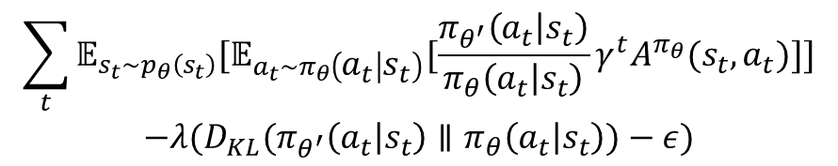
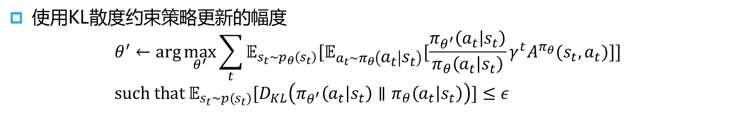
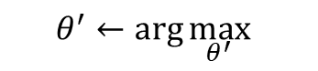
约束策略的变化
使用KL散度约束策略更新的幅度
$$θ^{′}←\arg{\max_{θ^{′}}{\sum_{t}{𝔼_{s_{t}∼p_{θ}\left(s_{t}\right)}[𝔼_{a_{t}∼π_{θ}\left(a_{t} | s_{t}\right)}[\frac{π_{θ^{′}}\left(a_{t} | s_{t}\right)}{π_{θ}\left(a_{t} | s_{t}\right)}γ^{t}A^{π_{θ}}(s_{t},a_{t})]]}}} \\ such that 𝔼_{s_{t}∼p\left(s_{t}\right)}[D_{KL}\left(π_{θ^{′}}\left(a_{t} | s_{t}\right)∥π_{θ}\left(a_{t} | s_{t}\right)\right)]≤ε$$
此次求解需要使用到共轭梯度法
详细推导可见《动手学强化学习》第11.4节
实际多使用constraint violate as penalty
$$\begin{aligned}\sum_{t}{𝔼_{s_{t}∼p_{θ}\left(s_{t}\right)}[𝔼_{a_{t}∼π_{θ}\left(a_{t} | s_{t}\right)}[\frac{π_{θ^{′}}\left(a_{t} | s_{t}\right)}{π_{θ}\left(a_{t} | s_{t}\right)}γ^{t}A^{π_{θ}}(s_{t},a_{t})]]} \\ −λ(D_{KL}(π_{θ^{′}}\left(a_{t} | s_{t}\right)∥π_{θ}\left(a_{t} | s_{t}\right))−ε)\end{aligned}$$
$$θ^{′}←\arg{\max_{θ^{′}}{ }}$$
优化上式，更新$θ^{′}$
$更新 λ$ $←$ $λ+$ $α(D_{KL}(π_{θ^{′}}\left(a_{t} | s_{t}\right)∥π_{θ}\left(a_{t} | s_{t}\right))−ε)$

Slide 37
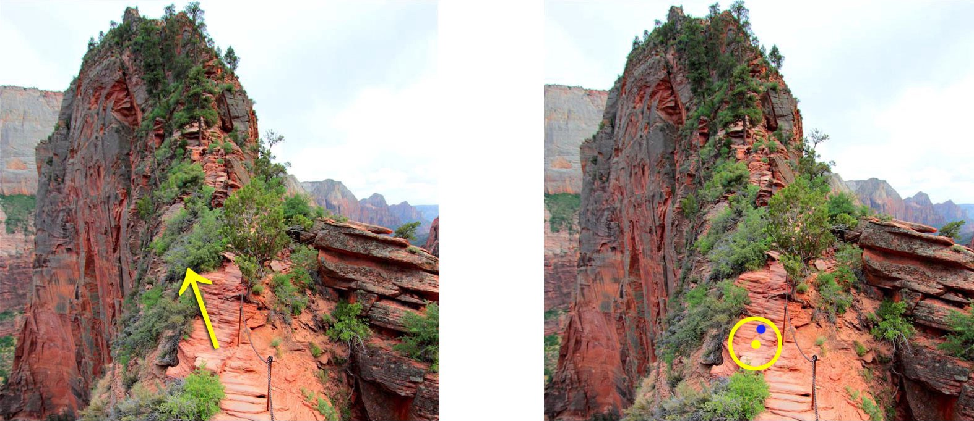
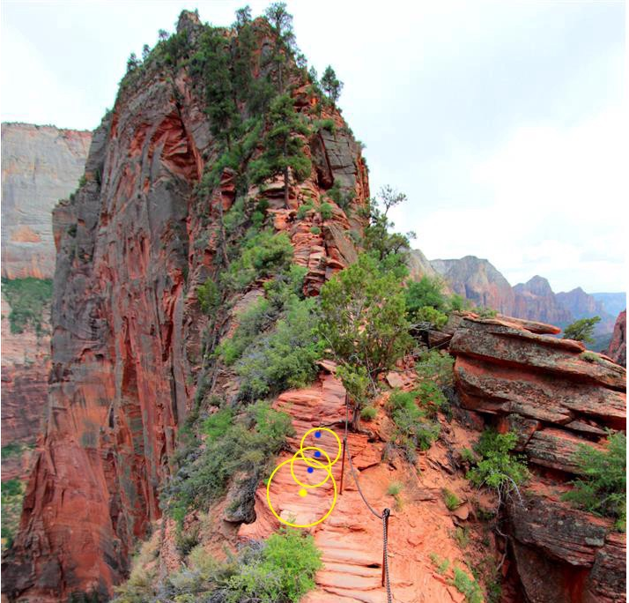
TRPO的原理
Line search (like gradient ascent)
Optimization in Trust Region
不做限制的梯度上升法在策略优化中很可能由于‘步子太大’而越过局部最优，“一步踩空掉到山下”
可信任区域限制的梯度上升法‘踩空落崖’的风险，对策略优化方法十分重要

Slide 38
策略改进的 单调性保证
03

Slide 39
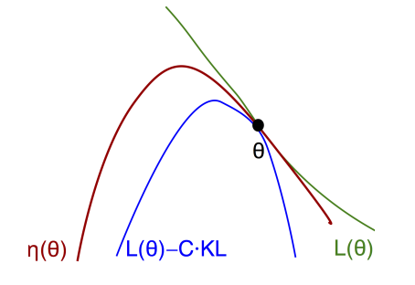
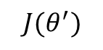
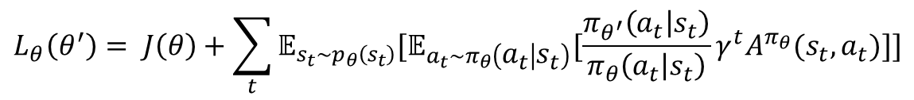
策略改进的单调性保证
$$J\left(θ^{′}\right)≥L_{θ}\left(θ^{′}\right)−C∙D_{KL}^{max}\left(θ,θ^{′}\right), where C=\frac{4εγ}{{\left(1−γ\right)}^{2}}, ε=\max_{s,a}{|A_{π}(s,a)|}$$
$$L_{θ}\left(θ^{′}\right)= J\left(θ\right)+\sum_{t}{𝔼_{s_{t}∼p_{θ}\left(s_{t}\right)}[𝔼_{a_{t}∼π_{θ}\left(a_{t} | s_{t}\right)}[\frac{π_{θ^{′}}\left(a_{t} | s_{t}\right)}{π_{θ}\left(a_{t} | s_{t}\right)}γ^{t}A^{π_{θ}}(s_{t},a_{t})]]}$$
$$J(θ^{′})$$

Slide 40
实验结果
04

Slide 41
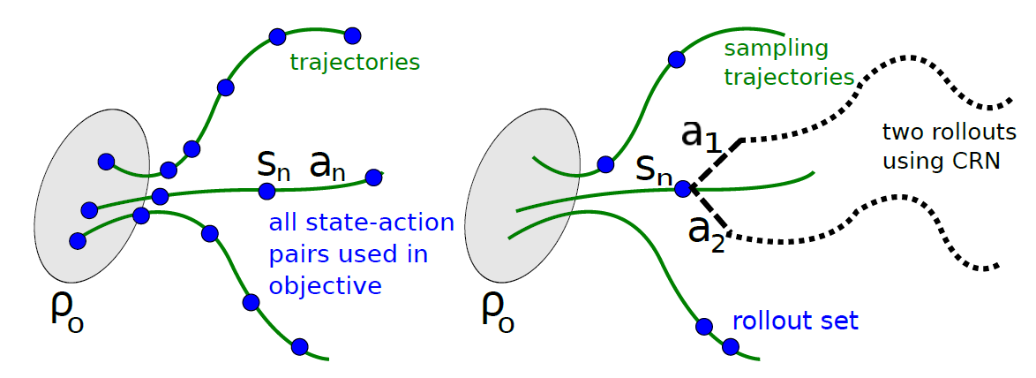
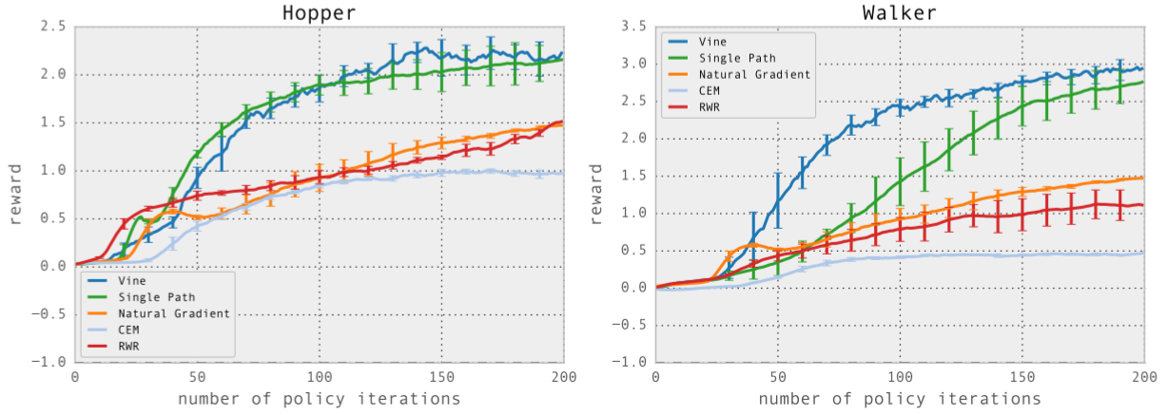
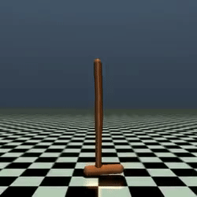
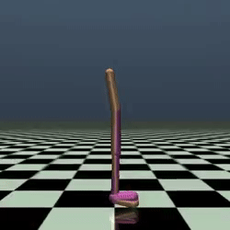
训练曲线
Single path
Vine
Notes:
common random numbers (CRN) to reduce the variance

Slide 42
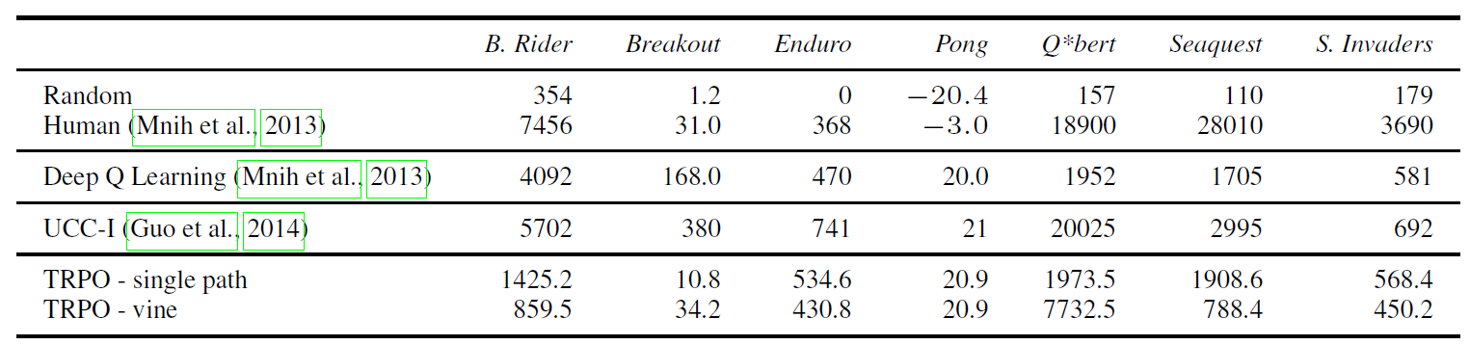
结果比较

Slide 43
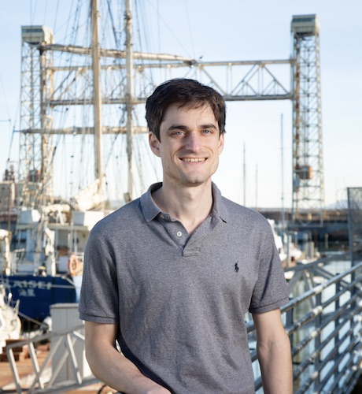


推荐阅读
PPO
TRPO的不足
近似带来误差
求解约束优化问题的困难
PPO算法
理论更简洁，操作更简单，实验效果更好
推荐阅读 Proximal Policy Optimization Algorithms, John Schulman, et al. (2017)

Slide 44
近端策略优化
Proximal Policy Optimization
张伟楠 – 上海交通大学

Slide 45


回顾TRPO
TRPO使用KL散度约束策略更新的幅度
$$θ^{′}←\arg{\max_{θ^{′}}{\sum_{t}{𝔼_{s_{t}∼p_{θ}\left(s_{t}\right)}[𝔼_{a_{t}∼π_{θ}\left(a_{t} | s_{t}\right)}[\frac{π_{θ^{′}}\left(a_{t} | s_{t}\right)}{π_{θ}\left(a_{t} | s_{t}\right)}γ^{t}A^{π_{θ}}(s_{t},a_{t})]]}}} \\ such that D_{KL}(π_{θ^{′}}\left(a_{t} | s_{t}\right)∥π_{θ}\left(a_{t} | s_{t}\right))≤ε$$
使用constraint violate as penalty
$$\begin{aligned}\sum_{t}{𝔼_{s_{t}∼p_{θ}\left(s_{t}\right)}[𝔼_{a_{t}∼π_{θ}\left(a_{t} | s_{t}\right)}[\frac{π_{θ^{′}}\left(a_{t} | s_{t}\right)}{π_{θ}\left(a_{t} | s_{t}\right)}γ^{t}A^{π_{θ}}(s_{t},a_{t})]]} \\ −λ(D_{KL}(π_{θ^{′}}\left(a_{t} | s_{t}\right)∥π_{θ}\left(a_{t} | s_{t}\right))−ε)\end{aligned}$$
$$θ^{′}←\arg{\max_{θ^{′}}{ }}$$
优化上式，更新$θ^{′}$
$更新 λ$ $←$ $λ+$ $α(D_{KL}(π_{θ^{′}}\left(a_{t} | s_{t}\right)∥π_{θ}\left(a_{t} | s_{t}\right))−ε)$
TRPO的不足
重要性比例带来的大方差
求解约束优化问题的困难
John Schulman, et al. Proximal Policy Optimization Algorithms. 2017.

Slide 46





PPO: Proximal Policy Optimization
PPO在TRPO基础上的改进
截断式优化目标
conservative policy iteration
$${L^{CPI}\left(θ\right)=\hat{𝔼}}_{t}\left[\frac{π_{θ}\left(a_{t} | s_{t}\right)}{π_{θ_{old}}\left(a_{t} | s_{t}\right)}{\hat{A}}_{t}\right]={\hat{𝔼}}_{t}\left[r_{t}\left(θ\right){\hat{A}}_{t}\right]$$
$${L^{CLIP}\left(θ\right)=\hat{𝔼}}_{t}\left[\min\left(r_{t}\left(θ\right){\hat{A}}_{t}, clip(r_{t}\left(θ\right),1−ε,1+ε){\hat{A}}_{t}\right)\right]$$
构建下界
$$L^{CLIP}\left(θ\right)≤L^{CPI}\left(θ\right)$$
在$r=1$附近相等
$$L^{CLIP}\left(θ\right)=L^{CPI}\left(θ\right)$$
John Schulman, et al. Proximal Policy Optimization Algorithms. 2017.

Slide 47

PPO: Proximal Policy Optimization
PPO在TRPO基础上的改进
截断式优化目标
conservative policy iteration
$${L^{CPI}\left(θ\right)=\hat{𝔼}}_{t}\left[\frac{π_{θ}\left(a_{t} | s_{t}\right)}{π_{θ_{old}}\left(a_{t} | s_{t}\right)}{\hat{A}}_{t}\right]={\hat{𝔼}}_{t}\left[r_{t}\left(θ\right){\hat{A}}_{t}\right]$$
$${L^{CLIP}\left(θ\right)=\hat{𝔼}}_{t}\left[\min\left(r_{t}\left(θ\right){\hat{A}}_{t}, clip(r_{t}\left(θ\right),1−ε,1+ε){\hat{A}}_{t}\right)\right]$$
优势函数${\hat{A}}_{t}选用$多步时序差分
${\hat{A}}_{t}=−V\left(s_{t}\right)+r_{t}+γr_{t+1}+⋯+γ^{T−t+1}r_{T−1}+$ $γ^{T−t}V(s_{T})$
在每次迭代中，并行$N$个actor收集$T$步经验数据
计算每步的${\hat{A}}_{t} 和L^{CLIP}\left(θ\right)$，构成mini-batch
更新参数$θ，$并更新$θ_{old}←θ$
John Schulman, et al. Proximal Policy Optimization Algorithms. 2017.

Slide 48


PPO: Proximal Policy Optimization
PPO在TRPO基础上的改进
自适应的KL惩罚项参数
$${L^{KLPEN}\left(θ\right)=\hat{𝔼}}_{t}\left[\frac{π_{θ}\left(a_{t} | s_{t}\right)}{π_{θ_{old}}\left(a_{t} | s_{t}\right)}{\hat{A}}_{t}−βKL[π_{θ_{old}}\left(⋅ | s_{t}\right)|π_{θ}\left(⋅ | s_{t}\right)]\right]$$
动态调整$β$方法
计算KL值 $d={\hat{𝔼}}_{t} \left[KL\left[π_{θ_{old}}\left(⋅ | s_{t}\right) | π_{θ}\left(⋅ | s_{t}\right)\right]\right]$
如果$d<d_{targ}/1.5$，更新$β←β/2$
如果$d>d_{targ}×1.5$，更新$β←β×2$
注：这里1.5和2是经验参数，算法效能和它们并不是很敏感
John Schulman, et al. Proximal Policy Optimization Algorithms. 2017.

Slide 49


PPO实验对比
7个连续控制的环境
3个random seed
每个算法跑100个episode，跑21遍，做平均值计算
最佳score归一化为1
John Schulman, et al. Proximal Policy Optimization Algorithms. 2017.

Slide 50

PPO实验对比
John Schulman, et al. Proximal Policy Optimization Algorithms. 2017.

Slide 51
总结深度策略梯度方法
相比价值函数学习最小化TD误差的目标，策略梯度方法直接优化策略价值的目标更加贴合强化学习本质目标
基于神经网络的策略在优化时容易因为一步走得太大而变得很差，进而下一轮产生很低质量的经验数据，进一步无法学习好
Trust Region一类方法限制一步更新前后策略的差距（用KL散度），进而对策略价值做稳步地提升
PPO在TRPO的基础上进一步通过限制importance ratio的range，构建优化目标的下界，进一步保证优化的稳定效果，是目前最常用的深度策略梯度算法
针对连续动作的决定性策略，可以从构建的critic中直接回传梯度到动作上，然后通过链式法则进一步将梯度回传到策略网络中
分布式的actor-critic算法能够充分利用多核CPU资源采样环境的经验数据，利用GPU资源异步地更新网络，这有效提升了DRL的训练效率

Slide 52
Notes:
制作感谢页（伯禹logo+打造AI领域的黄埔军校）

